Slide 1
Pythonセミナー 第4回
角田 紗奈

Slide 2
今回の概要
◆ 非線形
◆ 非線形回帰モデル
◆ SVRの原理と特徴
・カーネル関数
・ε-チューブ
◆ 用語説明
・クロスバリデーション
・データリーク
・再現性（seed）
・特徴量エンジニアリング
Notes:
がんばりましょう

Slide 3
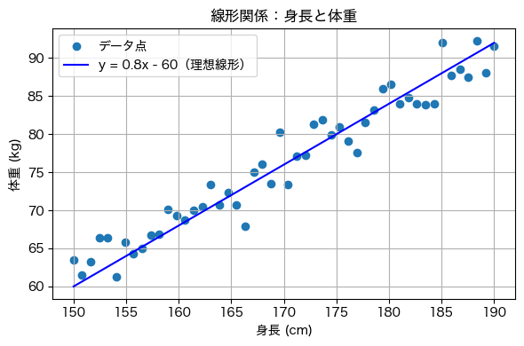
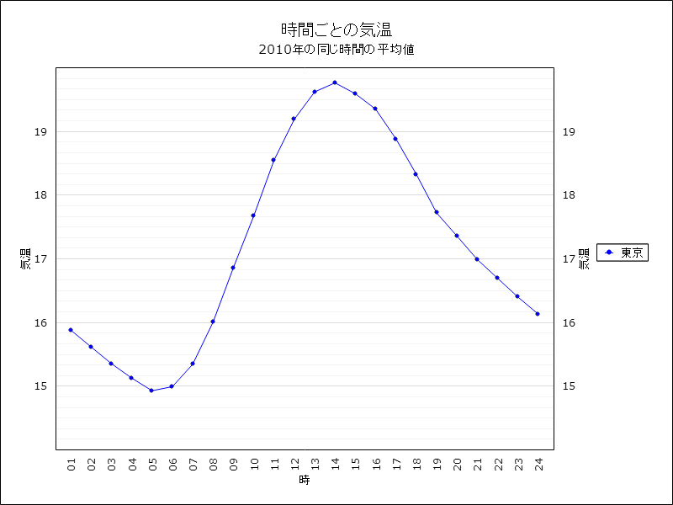
非線形
◆線形の復習
説明変数（x）と目的変数（y）が
比例関係にあること
世の中には、変数の間に
線形関係が成り立たない場合が存在する
【引用】宇津原さん
◆非線形
直線では表現できない複雑な関係
【例】株価、気温
【引用】https://kion.trendy.co.jp/?p=308

Slide 4
非線形回帰モデル
◆非線形回帰モデルとは
変数の関係を直線ではなく、曲線などの複雑な関数で
表す統計モデルのこと。
複雑な非線形データにも柔軟に対応できることから、
SVR（サポートベクター回帰）は代表的な非線形回帰モデルの1つ。
Notes:
SVRだけではない
メインはランダムフォレスト あとはXGBoostっていう勾配ブースティング決定木の手法がよく使われている

Slide 5
SVRとは（非線形）
◆SVRとは・・・
サポートベクターマシン（SVM）を回帰分析に応用した手法。
線形回帰モデルだが、非線形回帰にも拡張が可能。
◆非線形回帰に拡張するには・・・
データを高次元空間に写像して「高次元では線形に見える」
状態にする必要がある。

Slide 6
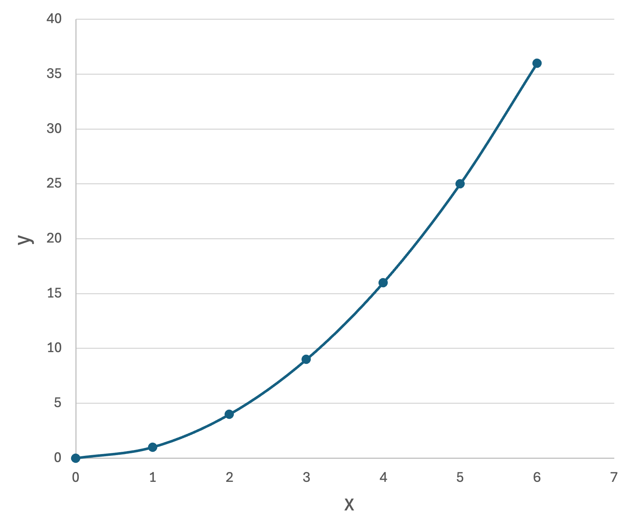
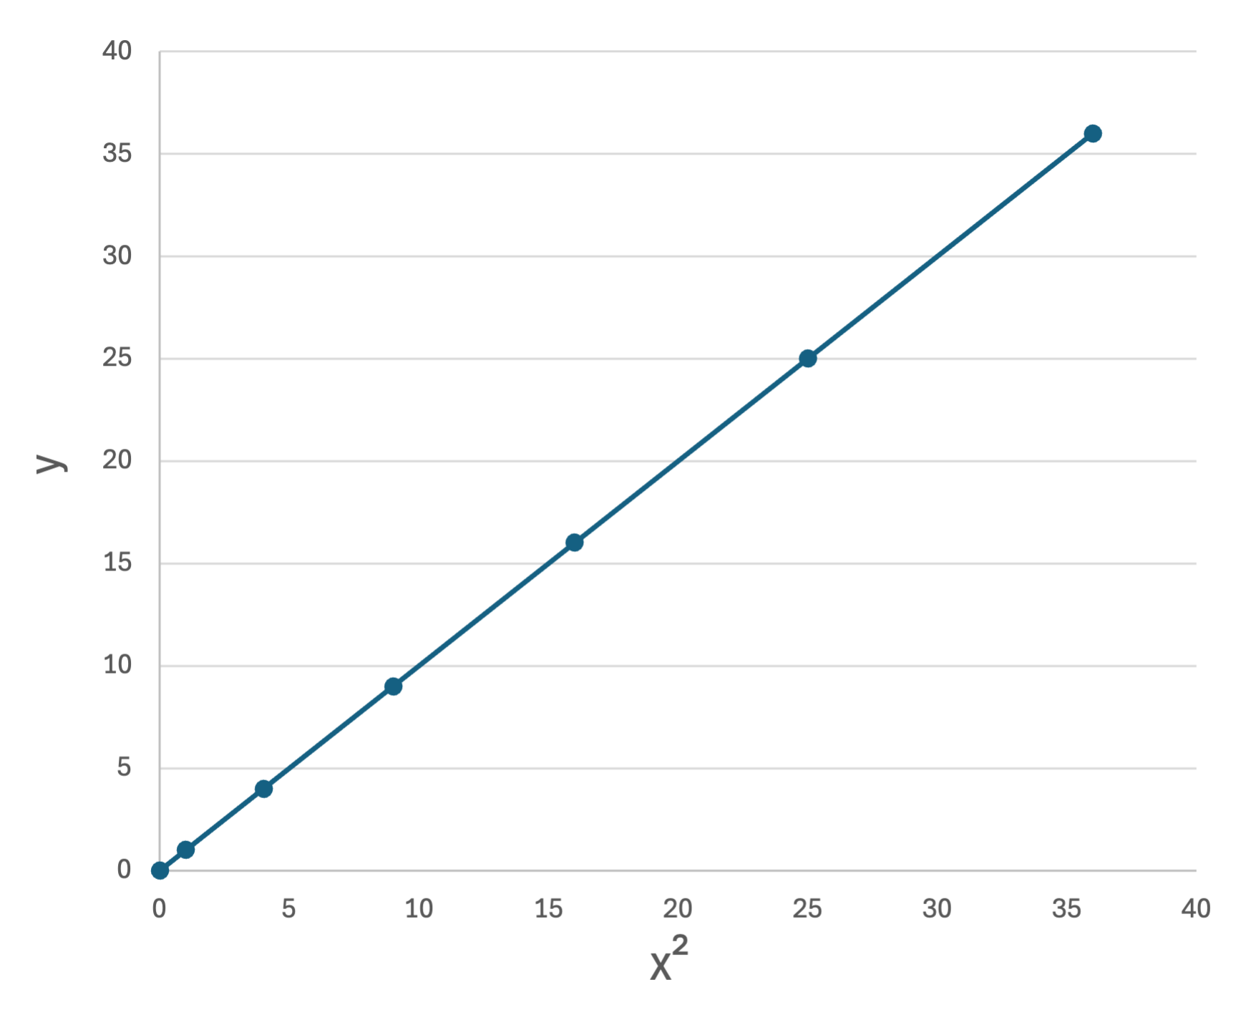
「高次元空間への写像」って？
写像 ： データの見方を変える操作 （例：横軸を「x → x²」に変換）
高次元 ： 軸（変数）の数が増えた状態のもの
元の空間
新しい空間
写像
x | 0 | 1 | 2 | 3 | 4 | 5 | 6
y | 0 | 1 | 4 | 9 | 16 | 25 | 36
x² | 0 | 1 | 4 | 9 | 16 | 25 | 36
y | 0 | 1 | 4 | 9 | 16 | 25 | 36

Slide 7
SVRの原理（非線形）
高次元空間での計算はコストが高い
→ 写像後の次元数が膨大になり、内積計算が現実的にほぼ不可能
SVR数式の構造上、必須過程
★カーネル関数
【本来の流れ】
元データ
↓
高次元へ写像
↓
内積を計算
【カーネル関数】
元データ
↓
↓
↓
内積を計算
カーネル関数で
置き換える・・・
カーネルトリック
Notes:
非線形データが複雑になればなるほど、写像に必要な次元数が指数関数的に増大する
【本来の流れ】←非線形データに線形SVRを適用するための流れ

Slide 8
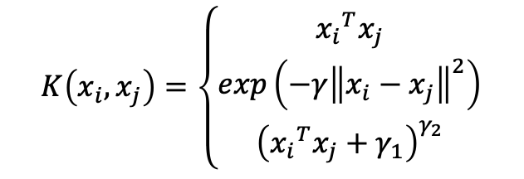
SVRの原理（カーネル関数）
◆カーネル関数
写像後の内積を、元データから直接計算できる関数
高次元変換せずに、非線形回帰分析を行うことができる
$$K\left(x_{i},x_{j}\right)=\left\{\begin{aligned}{x_{i}}^{T}x_{j} \\ exp\left(−γ{\left\|x_{i}−x_{j}\right\|}^{2}\right) \\ {\left({x_{i}}^{T}x_{j}+γ_{1}\right)}^{γ_{2}}\end{aligned}\right.$$
（線形カーネル）
（ガウスカーネル）
（多項式カーネル）
SVRでは、一般的にガウス（RBF）カーネルが使われる
・・・ 複雑な非線形関係に対応できるから
Notes:
γ, γ₁, γ₂：ハイパーパラメータ
ガウスカーネルが汎用性たかい

Slide 9
SVRの特徴
◆特徴
メリット
・ノイズに強い
・過学習しにくい
・非線形データに対応可能
デメリット
・大規模データに弱い
・パラメータ調整が難しい
・解釈性が低い
Notes:
ノイズに強い・・・ε-チューブ
過学習しにくい・・・εーチューブ、正則化
非線形データに対応可能・・・カーネル関数
大規模データに弱い・・・カーネル行列の計算
パラメータ調整が難しい・・・C(正則化定数)、ε(ε-チューブの幅)、γ(ガウスカーネルの幅)の最適な組合せが難しい
解釈性が低い・・・カーネル関数による高次元空間での計算（どの非線形変換が効いてるか分からない、本当は写像するのにSVRはしてないから）

Slide 10
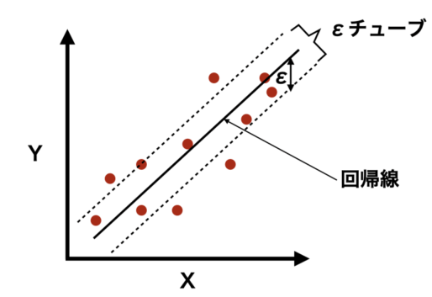
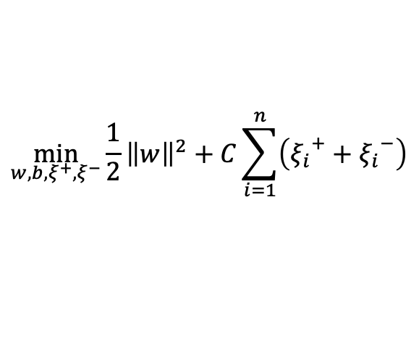
線形回帰とSVR
◆線形回帰の考え方
全てのデータ点との誤差を最小化しようとする → 外れ値に弱い
◆SVRの考え方
ε-チューブ内の誤差は無視 → 外れ値の影響を受けにくい
$$\min_{w,b,ξ^{+},ξ^{−}}{\frac{1}{2}{\left\|w\right\|}^{2}+C\sum_{i=1}^{n}{\left({ξ_{i}}^{+}+{ξ_{i}}^{−}\right)}}$$
正則化項
誤差項
サポートベクター
【引用】https://boritaso-blog.com/svr/
Notes:
ε-チューブ＝誤差許容範囲
w : 各変数の重みベクトル
b : バイアス項
ξ_{i}⁺, ξ_{i}⁻ : スラック変数（許容誤差を超える部分を表す）
C : 正則化パラメータ（変数の重みと許容誤差のトレードオフを調整）
参考：https://boritaso-blog.com/svr/

Slide 11
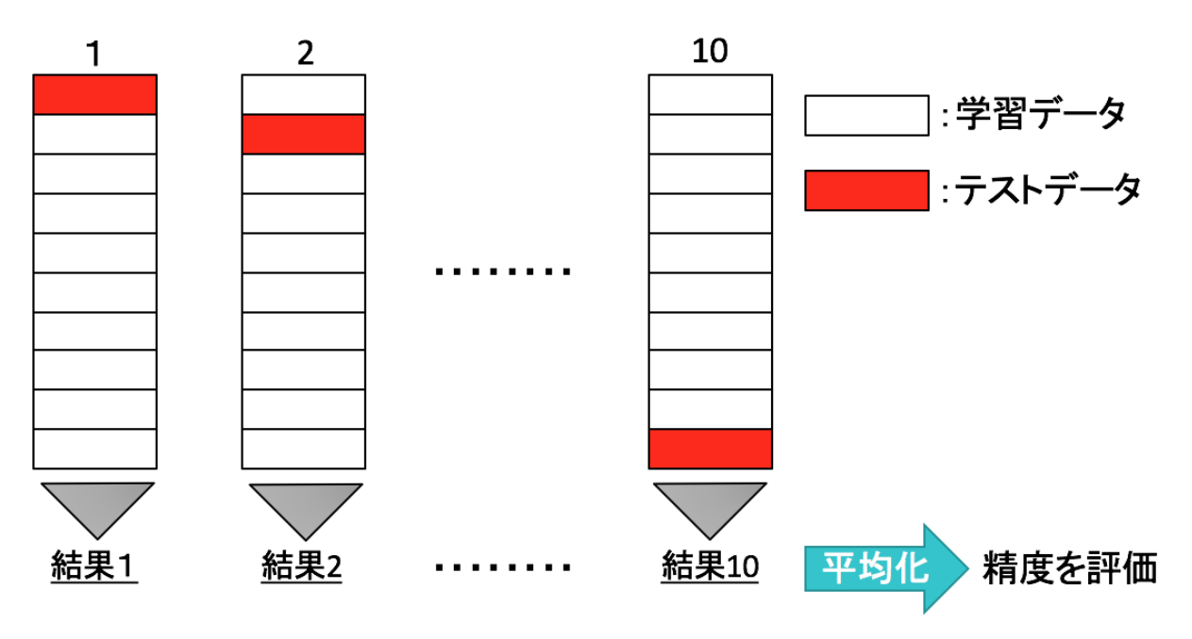
用語：クロスバリデーション
・機械学習モデルが未知のデータに対しても、正しく予測できるか
（＝汎化性能）を正確に評価する手法
・代表的なものとして、「K-分割交差検証」がある
→ データをK個に分割、その1つをテストデータ、残り(K-1)個を
学習データとして精度を評価
【引用】https://aiacademy.jp/media/?p=263#i-2
Notes:
参考：https://aiacademy.jp/media/?p=263#i-2
分け方がうまくいっていないとデータリークにつながる（MI実践ハンドブックP69くらい）

Slide 12
用語：データリーク
1. 本来予測を行う時点では知ることができない情報が
モデルの学習データに混入している場合
2. 予測対象の目的変数の答え合わせになる変数が
説明変数に入っている場合
【例 ： サービス退会予測モデル】
・予測したいこと → 来月退会しそうな顧客
NGデータ
退会手続きページ閲覧回数
退会完了メール履歴
（退会後に発生する情報）
OKデータ
ログイン頻度
利用金額の推移
（予測時点で存在する情報）
学習時には精度が高く見えるが、実際は使えないモデルになる
Notes:
参考：https://since2020.jp/media/machine-learning-data-leakage/
MIで起こりうるリークは2つある

Slide 13
用語：再現性（seed）
・同じ条件で実行した際に、全く同じ学習結果が毎回得られること
◆再現性がないと・・・
研究、論文 ・・・ 他の人が同じ結果を得られない
チーム開発 ・・・ メンバーごとに結果が変わる
デバッグ ・・・ バグの原因が特定しにくい
◆seed
乱数を生成するための初期値となる数字のこと
seedを固定
毎回同じ乱数が生成される
毎回同じ結果が得られる
Notes:
参考：https://syp.vn/jp/article/ml-reproducibility-playbook
参考：https://umarketing.co.jp/ai-glossary/seed/

Slide 14
用語：特徴量エンジニアリング
・未加工データを機械学習モデルで使用するための適切な情報
に変換するプロセスのこと。
・機械学習を適用する際に不可欠
◆主な手法
・特徴量抽出
→ 候補となる特徴量を生成する
・特徴量変換
→ 特徴量を、モデル作成に適したデータに変換する
・特徴選択
→ 解釈性を改善し、サイズを削減する
Notes:
参考：https://www.ibm.com/jp-ja/think/topics/feature-engineering
補足：課題の二乗三乗が特徴量エンジニアリングの一種 ←これは「特徴量変換」

